Slide 1
第9章 陣列與字串
9-1 陣列的基礎
9-2 一維陣列
9-3 二維與多維陣列
9-4 在方法使用陣列參數
9-5 陣列的應用 – 搜尋與排序
9-6 Java的字串類別

Slide 2
9-1 陣列的基礎
9-1-1 認識陣列
9-1-2 為什麼使用陣列

Slide 3
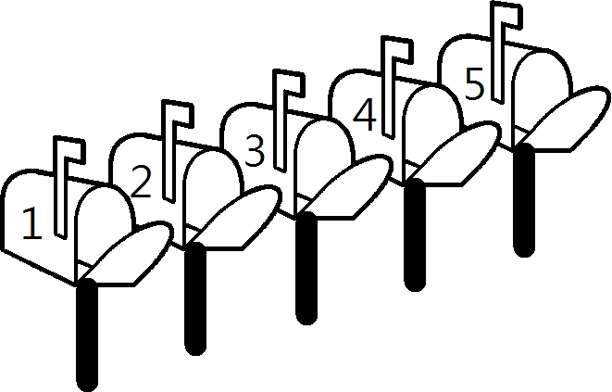
9-1-1 認識陣列 – 說明
「陣列」（arrays）是Java參考資料型態的Array物件，當我們需要一組變數儲存相關資料時，可以考量是否使用陣列來儲存所需資料。
陣列是一種程式語言的基本資料結構，一種循序性資料結構。日常生活中最常見的範例是一排信箱，如下圖所示：

Slide 4
9-1-1 認識陣列 – Java陣列
陣列是將Java資料型態的變數集合起來，使用一個名稱代表，然後以索引值來存取元素，每一個元素相當於是一個變數，data[8]陣列是一種固定長度結構，每一個元素是Java基本或參數資料型態
請注意！陣列大小在編譯階段已經決定，並不能隨意更改。在陣列中的每一個「陣列元素」（array elements）是使用「索引」（index）存取，索引值是從0開始到陣列長度減1，即0~7。

Slide 5

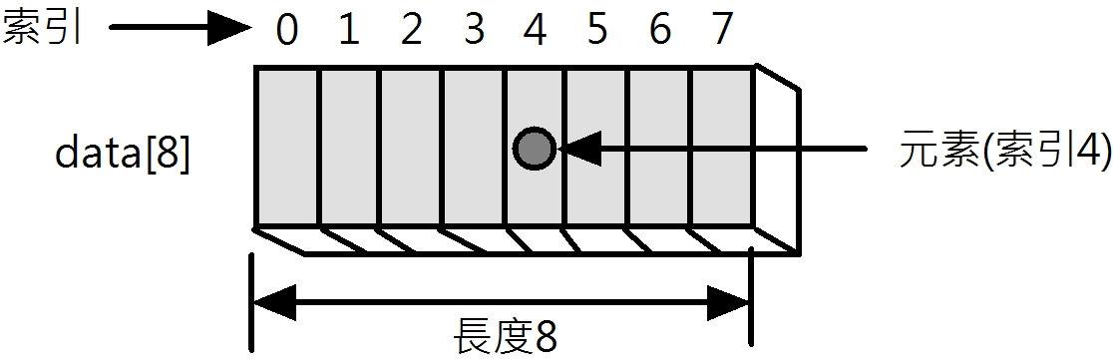

Slide 6
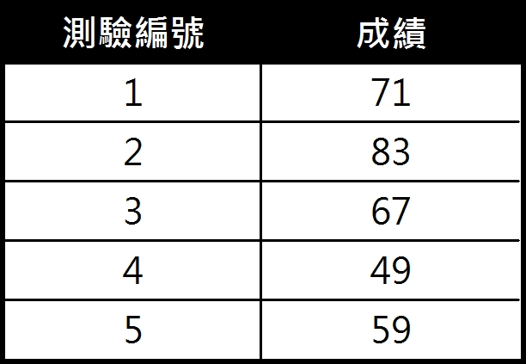
9-1-2 為什麼使用陣列 – 說明
在Java程式為什麼需要使用陣列，而不直接使用多個相同資料型態的變數？筆者準備使用一個程式範例來說明。例如：在Java程式分別使用變數和陣列計算5次測驗的總分和平均，各次考試成績如下表所示：

Slide 7
9-1-2 為什麼使用陣列 – 使用變數
第一種方法：使用多個變數儲存成績，此方法的擴充性很差，如果小考次數改變，增加為10、50、100次或減少為3次，程式都需要大幅修改計算總分部分的程式碼，如下所示：
  int i,t1=81,t2=93,t3=77,t4=59,t5=69;
  sum = t1 + t2 + t3 + t4 + t5;
  average = sum / 5.0;

Slide 8
9-1-2 為什麼使用陣列 – 使用陣列
第二種方法：使用一維陣列儲存成績，這種方法擁有較好的擴充性。當小考次數更改時，只需更改陣列大小，就可以同樣使用for迴圈計算成績，更改迴圈次數還可以適用在100、200次的成績計算，而不用寫出冗長的加法運算式，如下所示：
  int[] t = { 71, 83, 67, 49, 59 };
  for ( sum=0, i=0; i < 5; i++ )
  sum += t[i];
  average = sum / 5.0;

Slide 9
9-2 一維陣列
9-2-1 宣告一維陣列
9-2-2 一維陣列的初值
9-2-3 使用迴圈存取一維陣列

Slide 10
9-2-1 宣告一維陣列 – 語法
Java陣列是Array物件，我們需要使用new運算子建立Array物件，其基本語法如下所示：
  陣列型態[] 陣列名稱 = new 陣列型態[整數常數];
上述語法宣告一維陣列，因為只有一個「[]」（一個「[]」表示一維；二維是2個），因為陣列是同一種資料型態的變數集合，如同基本資料型態的宣告，陣列型態是陣列元素的資料型態

Slide 11
（例如：int整數陣列、float浮點數陣列或char字元陣列等），陣列名稱是一個識別字，命名方式與變數相同，在等號右邊是使用new運算子建立Array物件的陣列，在方括號中的整數常數是陣列尺寸，即陣列擁有多少個元素。

Slide 12
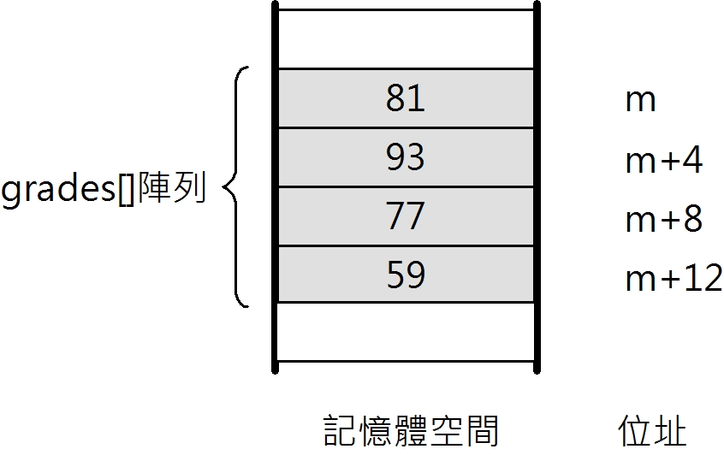
9-2-1 宣告一維陣列 – 宣告一維整數陣列
我們可以使用Java程式碼宣告一維陣列，例如：宣告一維整數陣列grades[]儲存學生成績，如下所示：
  int[] grades = new int[4]; // 宣告整數陣列儲存4個元素

Slide 13
9-2-1 宣告一維陣列 – 宣告浮點數和字元陣列
我們可以宣告浮點數陣列和字元陣列，如下所示：
  // 宣告float浮點數陣列儲存5個元素
  float[] sales = new float[5];
  // 宣告char字元陣列儲存10個元素
  char[] name = new char[10];

Slide 14
9-2-1 宣告一維陣列 – 存取陣列1
Java語言可以使用指定敘述存取陣列元素值，陣列索引值是從0開始，例如：使用指定敘述指定陣列元素值，如下所示：
  grades[0] = 81;
  grades[1] = 93;
  grades[2] = 77;
  grades[3] = 59;

Slide 15
9-2-1 宣告一維陣列 – 存取陣列2
因為每一個陣列元素是一個變數，我們一樣可以在運算式取得陣列元素值來進行運算，如下所示：
  // 陣列元素的加法運算
  total = grades[0] + grades[1] + grades[2] + grades[3];
上述程式碼是陣列元素相加的算術運算式。

Slide 16
9-2-2 一維陣列的初值 – 語法
Java陣列可以在宣告時指定陣列初值，其基本語法如下所示：
  陣列型態[] 陣列名稱= { 常數值, 常數值, … };
上述語法宣告一維陣列，陣列是使用「=」等號指定陣列元素的初值，陣列值是使用大括號括起的常數值清單，以「,」逗號分隔，一個值對應一個元素，陣列的元素數就是之後大括號中的初值數。

Slide 17
9-2-2 一維陣列的初值 – 範例
例如：宣告整數一維陣列儲存籃球4節比賽得分，如下所示：
  // 宣告scores陣列和指定初值
  int[] scores = { 23, 32, 16, 22 };
程式碼宣告int資料型態的陣列，陣列名稱為scores，在「=」等號後使用大括號指定陣列元素的初值，陣列尺寸就是初值的元素個數，以此例共有4個陣列元素，如下圖所示：

Slide 18
9-2-3 使用迴圈存取一維陣列 –
陣列元素的輸入與輸出
陣列元素值和其他變數相同，我們也可以輸入陣列元素值，如下所示：
  // 使用for迴圈輸入陣列元素值
  for ( i = 0; i < LENGTH; i++ ) {
  System.out.print("請輸入第"+(i+1)+"季的業績 => ");
  sales[i] = sc.nextDouble(); // 取得浮點數
  }
上述for迴圈的執行次數是陣列元素個數，可以輸入常數LENGTH個數的元素值，陣列是使用常數值來宣告陣列尺寸，如下所示：
  // 宣告浮點數陣列來儲存LENGTH個元素
  double[] sales = new double[LENGTH];

Slide 19
我們只需在編譯前更改LENGTH常數值，就可以同時更改陣列大小和迴圈次數，而不用一一修改多處程式碼。

Slide 20
9-2-3 使用迴圈存取一維陣列 –
使用for迴圈走訪陣列
for迴圈只需配合陣列索引值就可以一一走訪陣列元素。例如：使用for迴圈計算陣列元素總和，如下所示：
  // 使用for迴圈走訪陣列
  for ( i = 0; i < LENGTH; i++ ) {
  amount += sales[i];
  }
程式碼使用陣列索引值取得每一個陣列元素值，計數器變數i的值是索引值，可以將陣列元素值一一取出來相加。

Slide 21
9-3 二維與多維陣列
9-3-1 二維陣列的宣告與初值
9-3-2 矩陣相加 - 巢狀迴圈走訪二維陣列

Slide 22
9-3 二維與多維陣列
多維陣列是指「二維陣列」（two-dimensional arrays）以上維度的陣列（含二維），屬於一維陣列的擴充，如果將一維陣列想像成一度空間的線；二維陣列是二度空間的平面。
在日常生活中，二維陣列的應用非常廣泛，只要屬於平面的各式表格，都可以轉換成二維陣列，例如：月曆、功課表等。

Slide 23
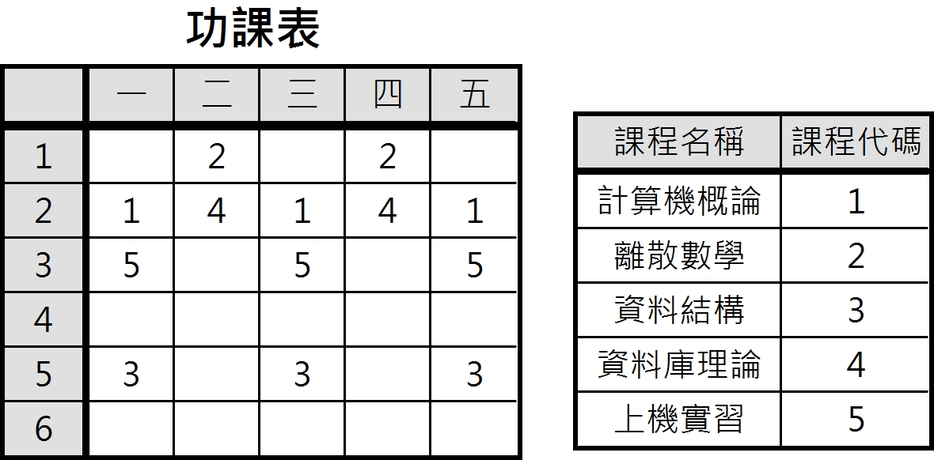
如果繼續擴充二維陣列，我們還可以建立三維、四維等更多維陣列，如下圖所示：

Slide 24
9-3-1 二維陣列的宣告與初值 – 宣告
一維陣列可以儲存學生一門課程的成績，如果使用二維陣列，可以同時儲存多門課程的成績，例如：一班3位學生的成績資料，包含每位學生的計算機概論和程式設計二門課程成績，我們準備宣告二維陣列來儲存，如下所示：
  int[][] grades = new int[3][];
  for ( i = 0; i < grades.length; i++)
  grades[i] = new int[2];
程式碼先建立3個元素的Array物件grades，接著使用for迴圈將每個陣列元素分別建立成擁有2個元素的Array物件，這是一個3x2二維陣列。

Slide 25
9-3-1 二維陣列的宣告與初值 – 初值(語法)
二維陣列的初值也是使用「=」等號指定陣列元素的初值，其基本語法如下所示：
  陣列型態[][] 陣列名稱 = { {第1列的初值},
  {第2列的初值},
  ……,
  {第n列的初值} };
語法宣告二維陣列和指定元素初值，因為是二維，所以是[][]共2個方括號，陣列值是大括號括起的多個一維陣列的初值，即每一列的初值，每一列是一維陣列的初值，即使用「,」逗號分隔的一維陣列元素。

Slide 26
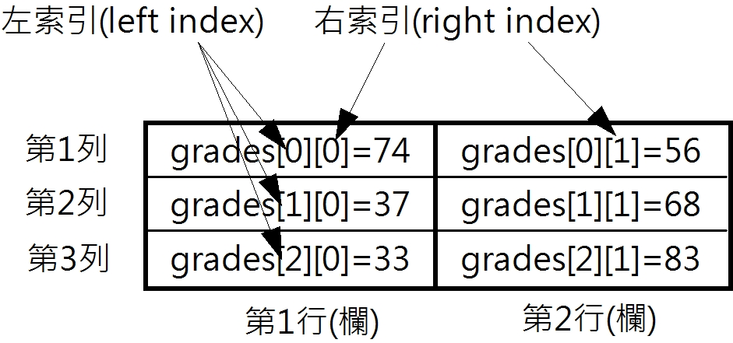
9-3-1 二維陣列的宣告與初值 – 初值(範例)
例如：宣告3X2二維陣列grades[][]和指定初值，如下所示：
  int[][] grades = {{ 74, 56 }, // 宣告二維陣列和指定初值
  { 37, 68 },
  { 33, 83 } };

Slide 27
9-3-1 二維陣列的宣告與初值 – 初始二維陣列
二維陣列除了在宣告陣列同時指定初值外，也可以先宣告二維陣列，再使用指定敘述指定二維陣列的每一個元素值，如下所示：
  grades[0][0] = 74;
  grades[0][1] = 56;
  grades[1][0] = 37;
  grades[1][1] = 68;
  grades[2][0] = 33;
  grades[2][1] = 83;
上述程式碼指定二維陣列的元素值。

Slide 28
9-3-2 矩陣相加 –
巢狀迴圈走訪二維陣列(說明)
二維陣列相當於是多個一維陣列的組合，一個for迴圈可以走訪一維陣列元素，以此類推，2層for巢狀迴圈可以存取二維陣列。
在數學上，二維陣列最常使用在「矩陣」（matrices）處理，矩陣類似二維陣列，一個mXn矩陣表示這個矩陣擁有m列（rows）和n行（columns），或稱為列和欄，如下所示：

Slide 29
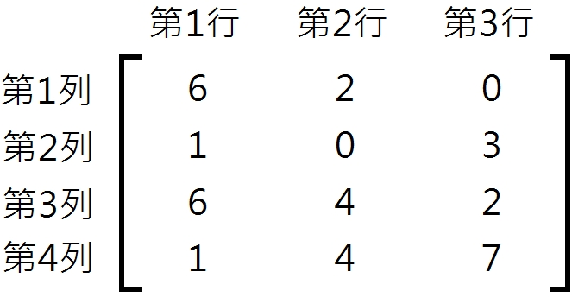

Slide 30
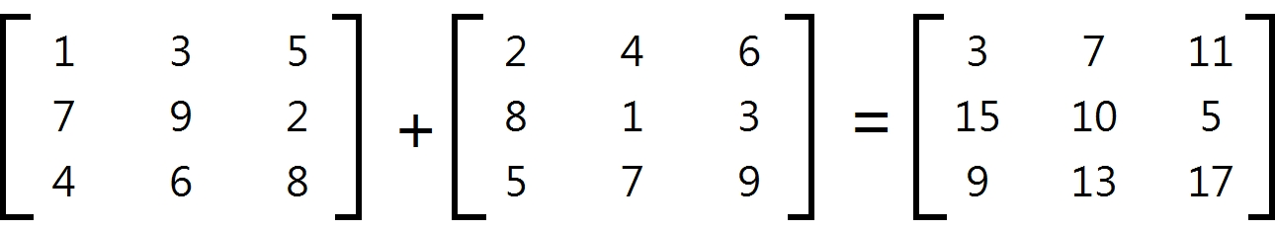
9-3-2 矩陣相加 –
巢狀迴圈走訪二維陣列(相加)
m和n是矩陣的「維度」（dimensions）。矩陣相加是將相同位置的元素直接相加，如下所示：

Slide 31
9-3-2 矩陣相加 –
巢狀迴圈走訪二維陣列(程式碼)
例如：使用for巢狀迴圈計算二維陣列的矩陣相加，如下所示：
  for ( i=0; i < ROW; i++) { // 第1層for迴圈
  for ( j=0; j < COL; j++) { // 第2層for迴圈
  C[i][j] = A[i][j] + B[i][j]; // 矩陣元素相加
  System.out.print(C[i][j] + " ");
  }
  System.out.print("\n"); // 換行
  }
上述第一層for迴圈是第一維索引值；第二層for迴圈是第二維索引值，當將相同位置的二維陣列A[][]和B[][]的元素相加後指定給二維陣列C[][]，最後二維陣列C[][]的內容就是矩陣相加的結果。

Slide 32
9-4 在方法使用陣列參數
9-4-1 一維陣列的參數傳遞
9-4-2 二維陣列的參數傳遞

Slide 33
9-4-1 一維陣列的參數傳遞
當Java方法的參數是一維陣列時，就是直接將陣列傳入方法，如下所示：
  static void minElement(int[] eles) { // 一維陣列的參數
  …...
  }
上述minElement()方法的參數是一維陣列，因為陣列是傳址呼叫，如果在方法中的程式碼更改陣列元素值，也會同時更改呼叫傳入的陣列元素值，在方法中可以使用Arrray物件的length屬性取得陣列尺寸，如下所示：
  for ( i = 0; i < eles.length; i++ ) {
  ......
  }

Slide 34
9-4-2 二維陣列的參數傳遞
Java方法的參數也可以是二維陣列，如下所示：
  static void maxGrades(int[][] data) { // 二維陣列的參數
  ......
  }
上述參數是二維陣列，在方法中的巢狀迴圈可以使用length屬性來取得二維陣列的尺寸，如下所示：
  for ( i = 0; i < data.length; i++ )
  for ( j = 0; j < data[i].length; j++ )
  ......
上述第1層是使用data.length屬性取得有幾列；data[i].length取得每一列有幾個元素。

Slide 35
9-5 陣列的應用 – 搜尋與排序
9-5-1 泡沫排序法
9-5-2 線性搜尋法
9-5-3 二元搜尋法
9-5-4 遞迴二元搜尋法

Slide 36
9-5 陣列的應用 – 搜尋與排序
「排序」（sorting）和「搜尋」（searching）是計算機科學資料結構與演算法的範疇，事實上，電腦有相當多的執行時間都是處理資料的排序和搜尋，排序和搜尋實際應用在資料庫系統、編譯程式和作業系統之中。

Slide 37
排序的工作是將一些資料依照特定的原則排列成遞增或遞減的順序來排列。搜尋是在資料中找出是否存在與特定值相同的資料，搜尋的值稱為「鍵值」（key），如果資料存在，就進行後續的資料處理。
  例如：查尋電話簿是為了找朋友的電話號碼，然後與他連絡。在書局找書也是為了找到後買回家閱讀。

Slide 38
9-5-1 泡沫排序法 - 說明
泡沫排序法（bubble sort）是使用交換方式進行排序，將較小的元素逐漸搬移到陣列的開始，較大元素慢慢的浮往陣列的最後，如同水缸中的泡沫，慢慢往上浮，故稱為泡沫排序法。
筆者準備使用一維陣列來說明排序過程，首先使用交換方法找尋數值陣列中的最大值，原來的陣列內容，如下所示：
  data[0]=89 data[1]=34 data[2]=78 data[3]=45

Slide 39
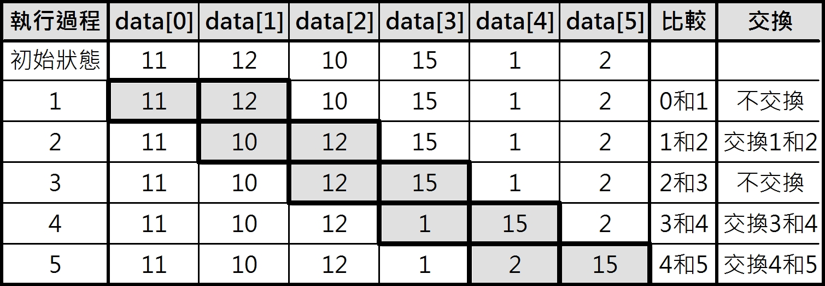
9-5-1 泡沫排序法 - 排序過程
使用整數陣列data[]說明排序過程，比較方式是以數值大小的順序為鍵值，其排序過程如下表所示：

Slide 40
9-5-1 泡沫排序法 – 方法
static void bubble(int[] data) {
int i, j, temp; /* 變數宣告 */
for ( j = data.length; j > 1; j-- ) { // 第一層迴圈
for ( i = 0; i < j-1; i++ ) { // 第二層迴圈
// 比較相鄰的陣列元素
if ( data[i+1] < data[i] ) {
temp = data[i+1]; // 交換兩元素
data[i+1] = data[i];
data[i] = temp;
}
}
}
}

Slide 41
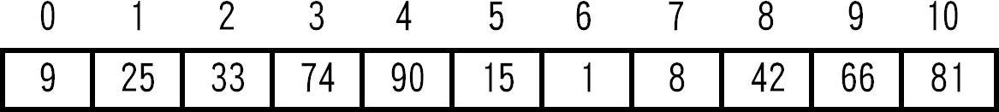
9-5-2 線性搜尋法 - 說明
線性搜尋法（sequential search）是使用迴圈從陣列的第1個元素開始走訪整個陣列，一個一個比較是否擁有搜尋值，因為需要走訪整個陣列，所以陣列資料是否排序就無所謂，如下所示：
  for ( i = 0; i < count; i++ ) {
  if ( data[i] == target ) {
  return i;
  }
  }

Slide 42
9-5-2 線性搜尋法 – 方法
static int sequential(int[] data, int target) {
int i; // 變數宣告
for ( i = 0; i < data.length; i++ ) { // 搜尋迴圈
// 比較是否是目標值
if ( data[i] == target ) {
return i;
}
}
return -1;
}

Slide 43
9-5-3 二元搜尋法 – 說明
「二元搜尋法」（binary search）是在已排序好的資料中執行搜尋，搜尋法先檢查排序資料的中間元素，如果與鍵值相等就找到，如果小於鍵值，表示資料是在前半段；否則在後半段。然後繼續分割半段資料重覆上述操作，直到找到或已經沒有資料可以分割為止。

Slide 44
例如：陣列data[]的上下範圍分別是low和high，中間元素是(low + high)/2。在執行二元搜尋時可以分成三種情況，如下所示：
  搜尋鍵值小於陣列的中間元素：鍵值在陣列的前半部。
  搜尋鍵值大於陣列的中間元素：鍵值在陣列的後半部。
  搜尋鍵值等於陣列的中間元素：找到鍵值。

Slide 45
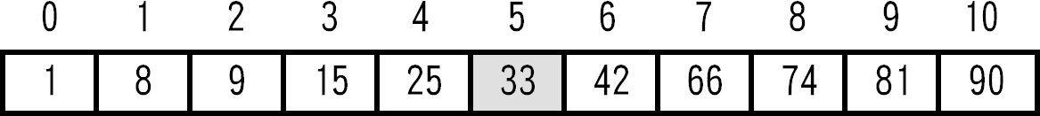
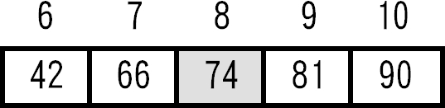
9-5-3 二元搜尋法 – 過程1
例如：現在有一個已經排序的整數陣列data[]，如下所示：
在上述陣列找尋整數81的鍵值，第一步和陣列中間元素索引值(0+10)/2 = 5的值33比較，因為81大於33，所以搜尋陣列的後半段，如下所示：

Slide 46
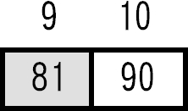
9-5-3 二元搜尋法 – 過程2
上述搜尋範圍已經縮小剩下後半段，此時的中間元素是索引值(6+10)/2 = 8，其值為74。因為81仍然大於74，所以繼續搜尋後半段，如下表所示：
再度計算中間元素索引值(9+10)/2 = 9，可以找到搜尋值81。

Slide 47
9-5-3 二元搜尋法 – 方法
static int binary(int[] data, int t) {
int l = 0, n = data.length - 1, m, index = -1;
while ( l <= n ) {
m = (l + n) / 2; // 計算中間索引
if ( data[m] > t ){ // 在前半部
n = m - 1; // 重設範圍為前半部
} // 在後半部
else if ( data[m] < t ) {
l = m + 1; // 重設範圍為後半部
}
else {
index = m; // 找到鍵值
break; // 跳出迴圈
}
}
return index;
}

Slide 48
9-5-4 遞迴二元搜尋法
static int binary(int[] data, int low, int high, int t) {
int middle; // 宣告變數
if (low > high) return -1; // 終止條件
else { // 取得中間索引
middle = (low + high) / 2;
if ( t == data[middle] ) // 找到
return middle; // 傳回索引值
else if ( t < data[middle] )// 前半部分
return binary(data, low, middle-1, t);
else // 後半部分
return binary(data, middle+1, high, t);
}
}

Slide 49
9-6 Java的字串類別
9-6-1 Java字串是一種參考資料型態
9-6-2 字串處理

Slide 50
9-6-1 Java字串是一種參考資料型態
Java字串是String物件，屬於一種參考資料型態，所以字串內容不能更改，也就是說，一旦建立字串後，就無法改變其值，我們只能重新指定成新的字串文字值或另一個字串變數，如下所示：
  String str = "Java程式設計";
  str = "ASP.NET網頁設計";
上述程式碼建立字串str且指定初值後，使用指定敘述再更改成其他字串值，程式碼好像改變字串內容，事實上並沒有，如下圖所示：

Slide 51
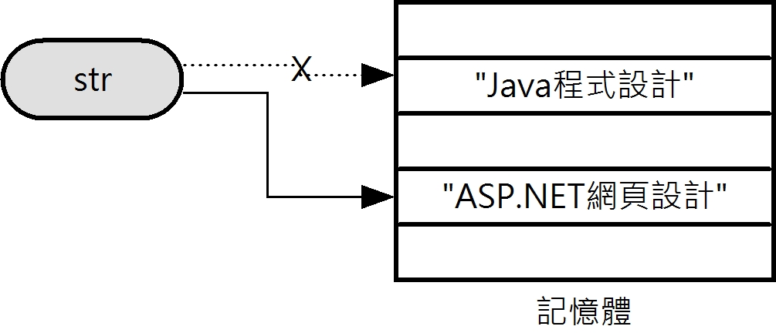

Slide 52
9-6-2 字串處理 – 說明
Java可以直接使用字串文字值（一組字元集合使用「"」雙引號括起）來建立字串物件，如下所示：
  String str = "Java 程式設計"; // 使用文字值建立字串
上述程式碼將String類別當作資料型態來建立str字串物件，並且指定字串內容。此外，Java還提供數種String物件建構子來建立String物件（此為初始物件方法，其使用方式和Java方法相似），如下所示：
  // 使用建構子建立字串
  str2 = new String("程式語言的程式設計");
上述程式碼使用new運算子呼叫類別的建構子方法，其參數是字串文字值，我們是使用字串文字值來建立String物件。

Slide 53
9-6-2 字串處理 – 方法
字串長度與大小寫轉換
  String物件提供方法可以取得字串長度和進行英文字串的大小寫轉換。
子字串與字元搜尋
  String物件提供多種字元或子字串的搜尋方法，可以在字串中搜尋所需字元或子字串。
子字串和字元處理
  String物件提供方法取代和取出字串中所需的字元和子字串。
字串比較
  String物件的字串可以一個字元一個字元比較字元的內碼值，直到分出大小為止。

